Slide 1
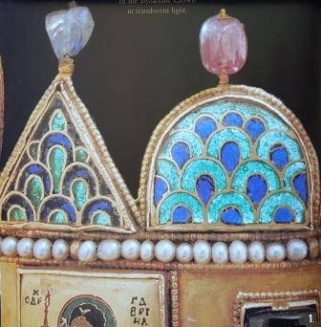
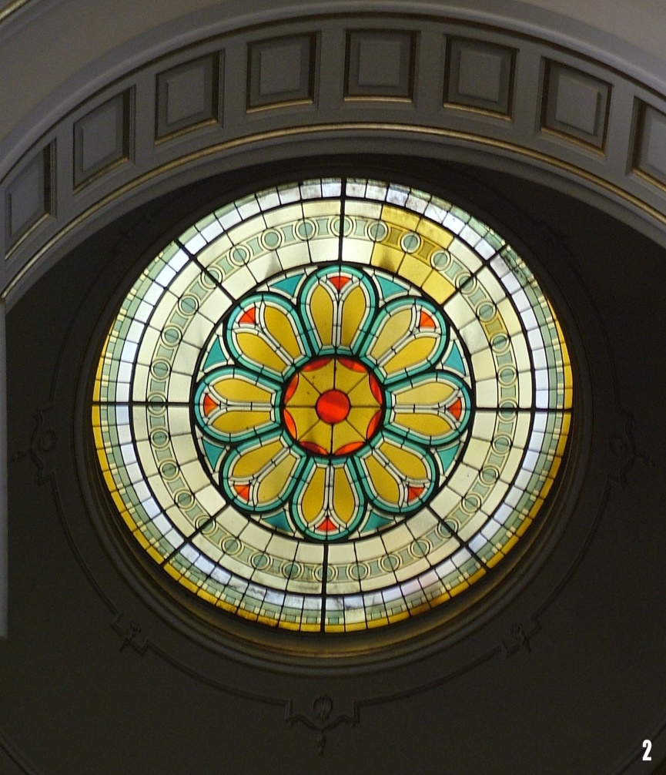
Ötletadó tárgyak, technikák. Vázlatok.
Áttört zománc
A Szent Korona zománcdíszei.
Ólomüveg ablak a Néprajzi Múzeum épületében.

Slide 2
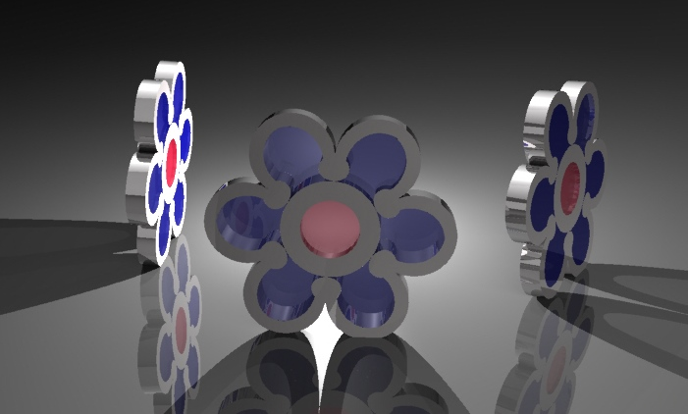
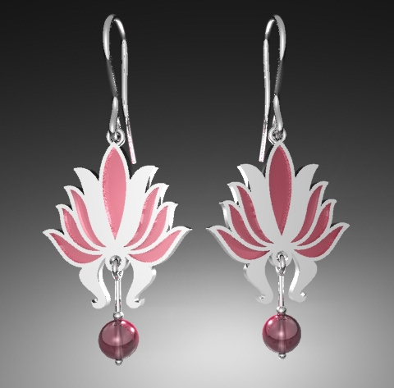
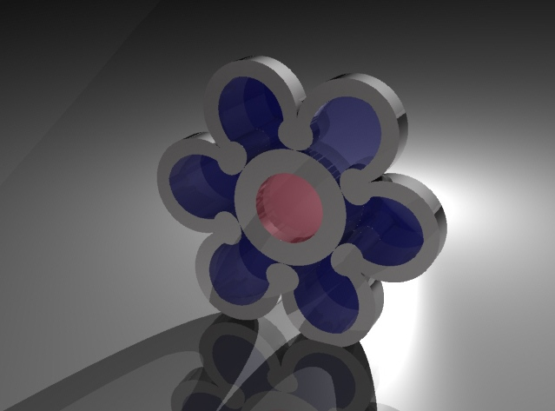
Ékszer tervek áttört zománccal

Slide 3
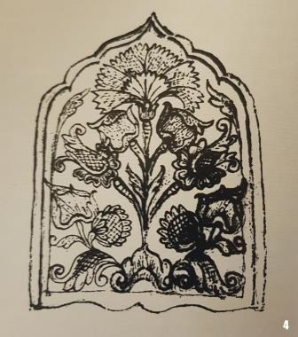
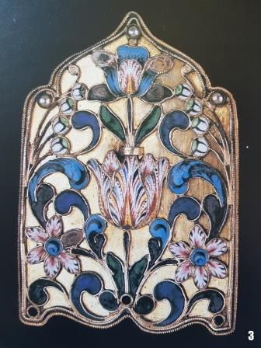
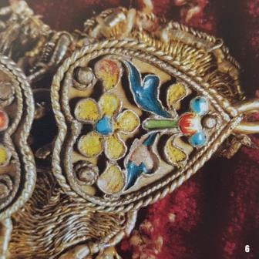
Erdélyi zománc

Slide 4
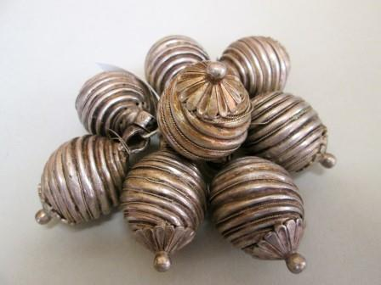
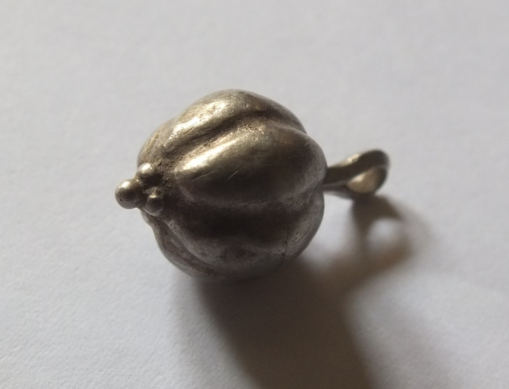
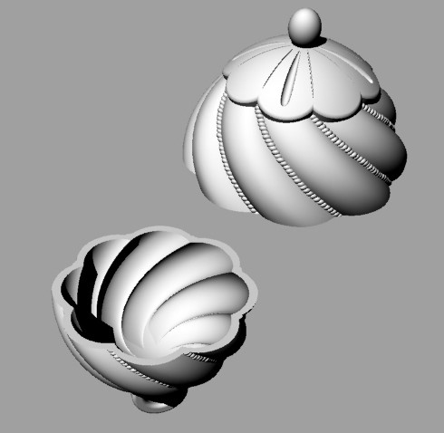
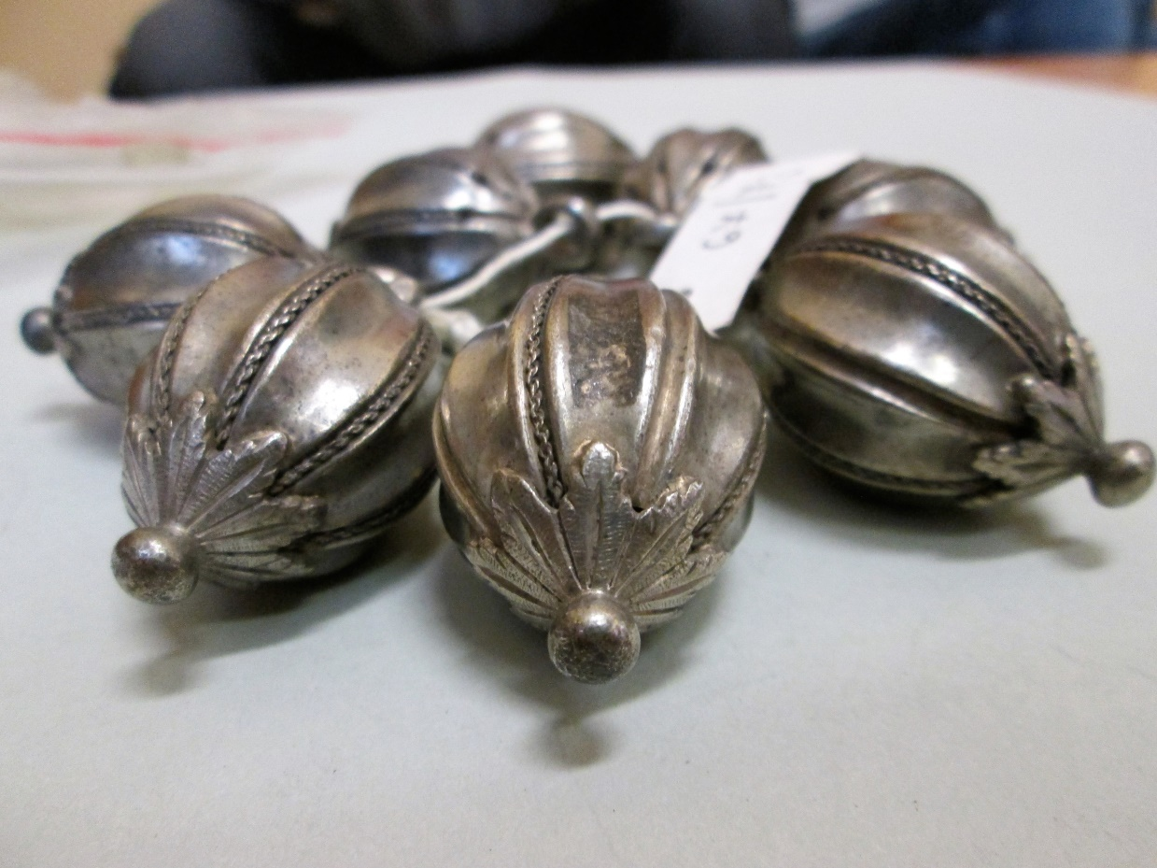
Díszgombok
5
6
7

Slide 5
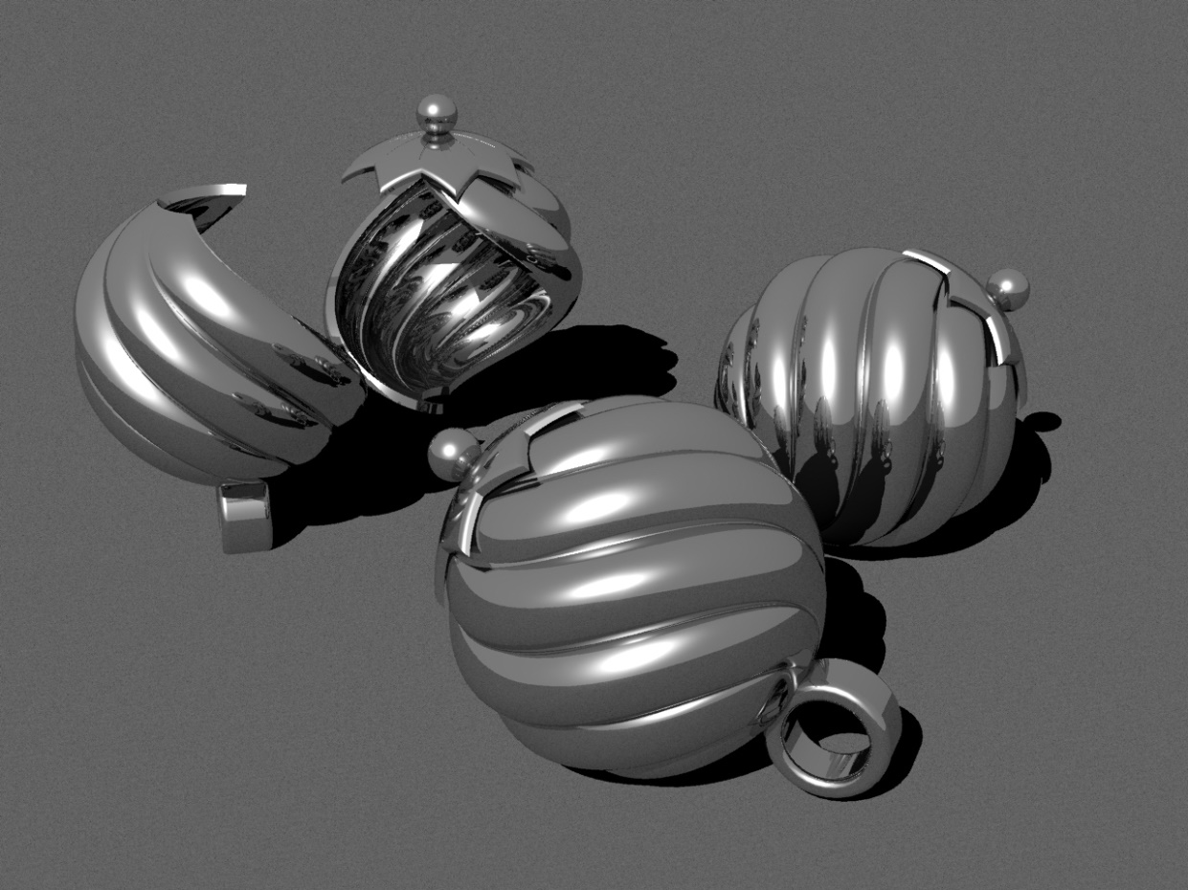
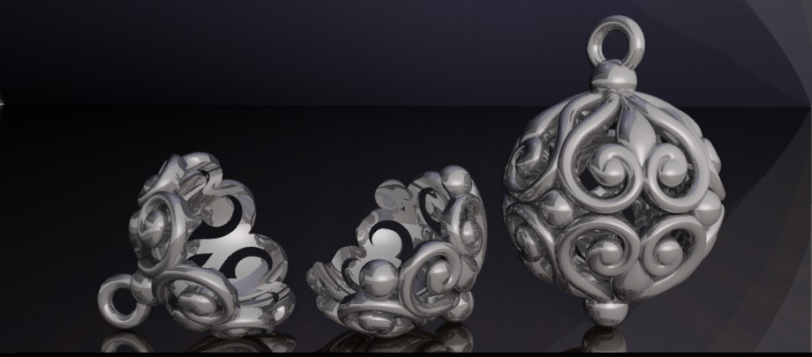
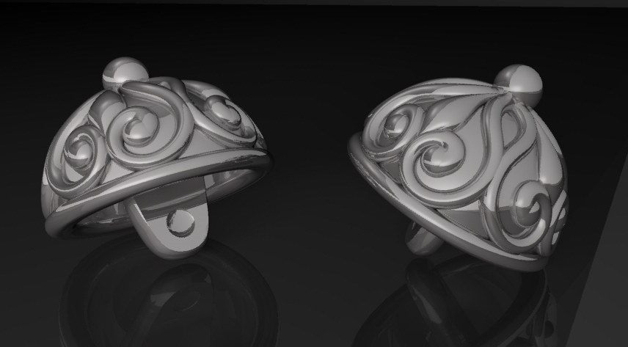
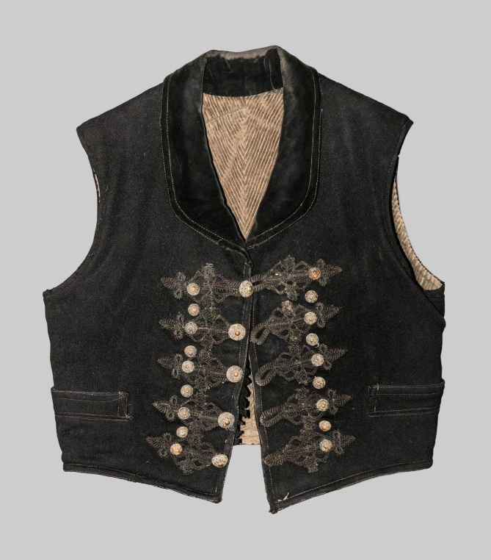
Tervek
8

Slide 6
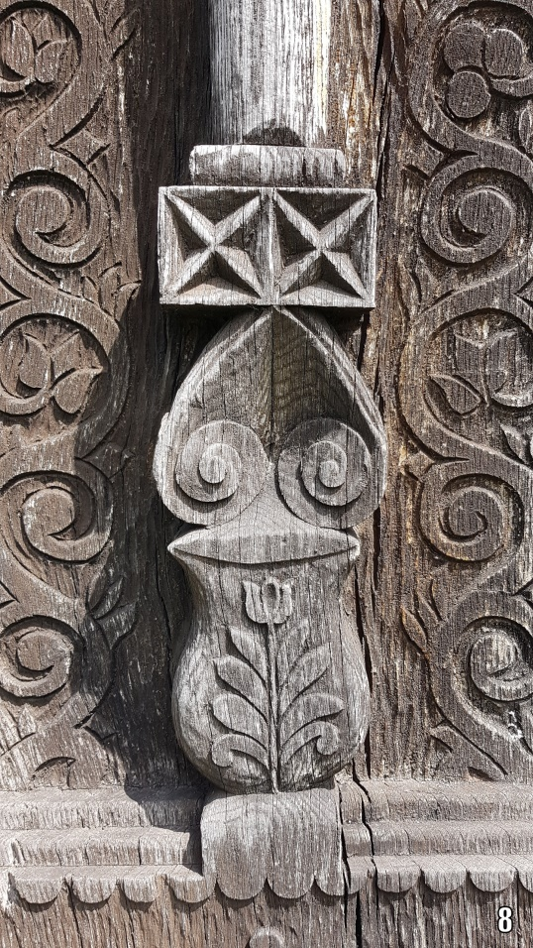
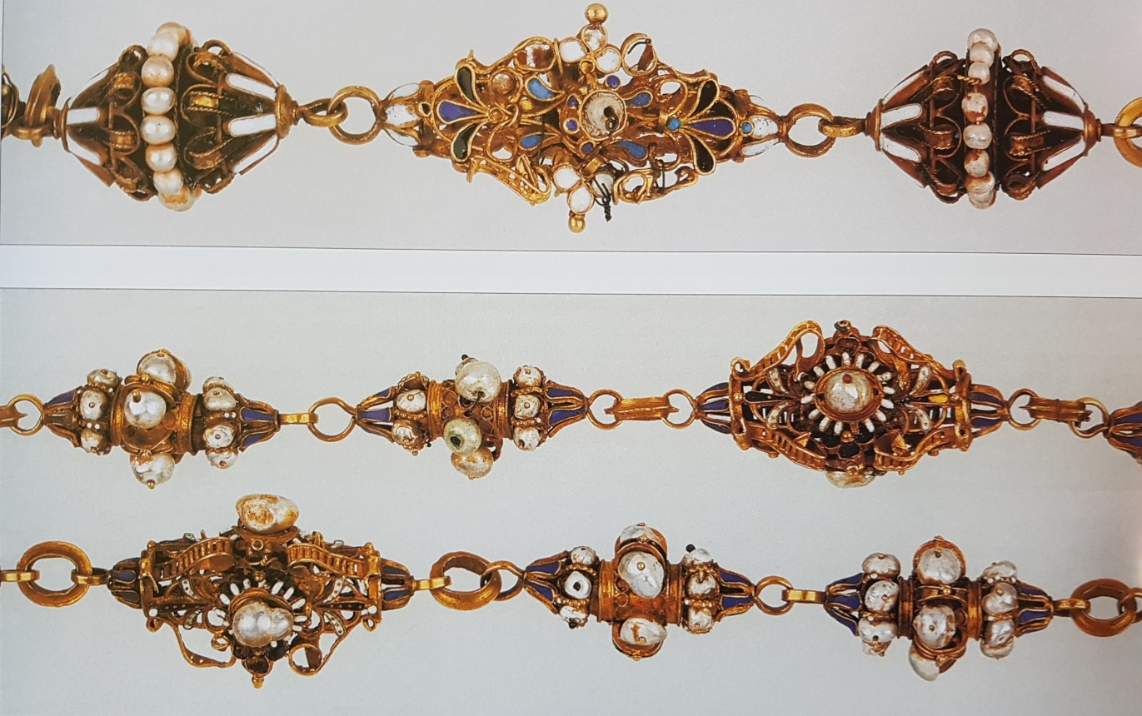
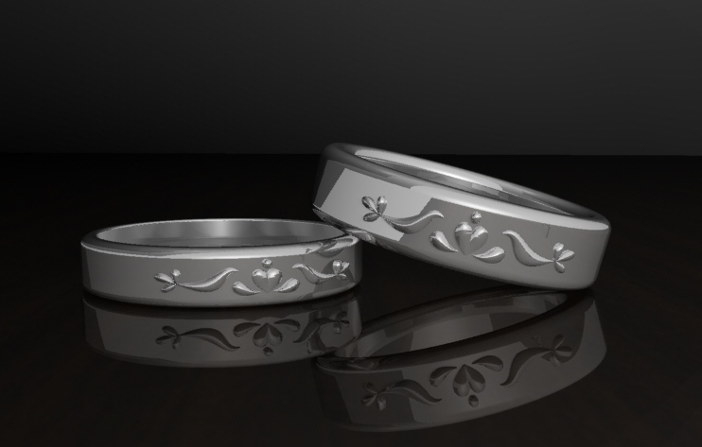
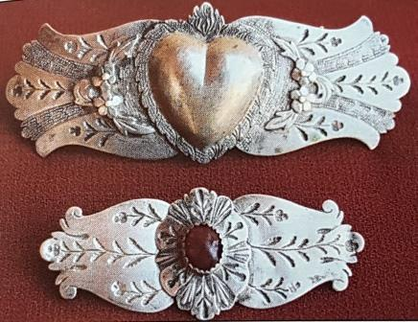
9
10
11

Slide 7
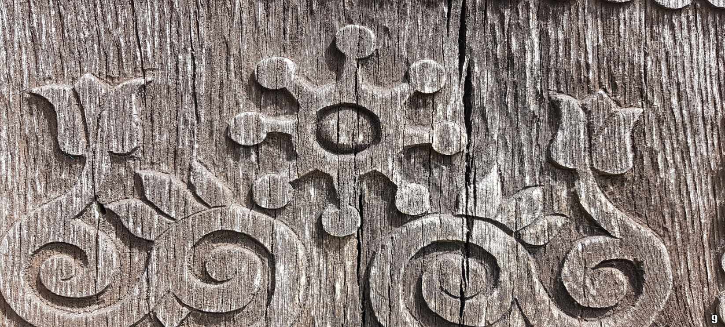
Képek jegyzéke
1. A magyar Szent Korona, forrás: Kovács Éva - Lovag Zsuzsa: A magyar Szent Korona,
Corvina 1980
2. A Néprajzi Múzeum ólomüveg ablaka, forrás: magánarchívum
3-4. Erdélyi zománc, forrás: Tompos Lilla - Kiss Erika: Ékes Krónika, Magyar Nemzeti Múzeum, 2003
6, 7, 10,11.Forrás: Az Esterházy-kincstár textíliái, Iparművészeti Múzeum, 2010
5, 8,9. Forrás: magánarchívum

